Slide 1



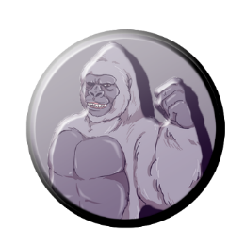
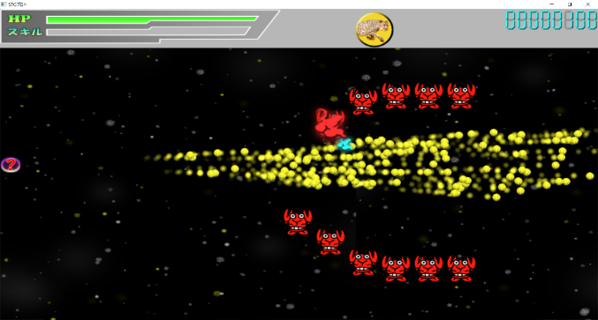
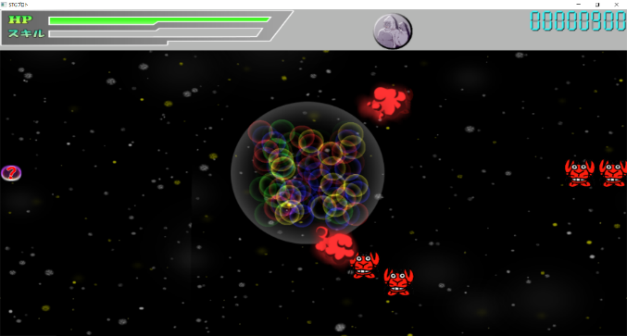
開発環境：C++ DirectX９
チェンジ！アニマル！
動物ごとに性能が変化！！

